Slide 1

Assemblées Générales
Extraordinaire et ordinaire
Samedi 30 septembre - CHOLET (49)

Slide 2
Mot d’accueil
du club organisateur
Cholet ACTT

Slide 3
Diffusion film
Présentation ville de Cholet

Slide 4
Mot d’accueil
de la municipalité

Slide 5
Approbation
Procès verbal de l’Assemblée Générale
du 24 septembre 2022 à Pornichet (44)

Slide 6
Minute de silence
en mémoire des pongistes disparu(e)s

Slide 7
Allocution
du Président de la Ligue
Jean-René Chevalier

Slide 8
Allocution
du Secrétaire général
Jean-Pierre Soulisse

Slide 9
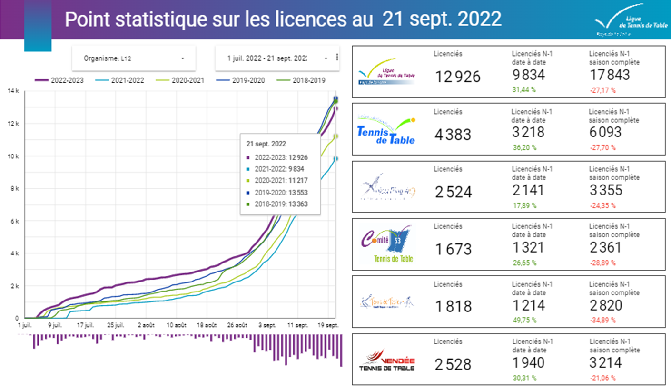
Statistiques

Slide 10
Rapport moral du secrétaire général
Point sur la licenciation
Les effets du plan de relance
Réorganisation nécessaire
Nouveau contrat
Remerciements

Slide 11
Présentation
de projets

Slide 12
De la détection à la performance
Une saison 2022/2023 particulièrement satisfaisante
Un modèle d’organisation qui s’avère efficient :
* Les opérations de détection, le Ping Kids, les compétitions de repérage, les regroupements, le suivi personnalisé…
* Le dispositif « Pôle Espoir » : le Pôle Régional et les SRA , un réseau de coopération permettant d’offrir à plus de 80 jeunes un volume d’entraînement en rapport avec le projet performance

Slide 13
La place du dispositif dans l’organisation fédérale
Des critères d’inscription sur les listes « haut niveau » liés aux résultats nationaux
Une diminution du nombre d’inscrits important dans les catégories jeunes
Une sélection dans des cercles de performance offrant la possibilité de participation aux épreuves internationales
La reconnaissance et la validation des Pôles ou dispositif par la Direction Technique Nationale

Slide 14
Organisation vers la performance : Pays de la Loire
32 Jeunes de 11 à 21 ans
INSEP ou autres
Cercle de Performance :
A,B ou C
POLE France
15 jeunes de 7 à 11ans
Pôle Espoir/SRA
Répond aux critères DTN
Suivi et aides individualisés
DETECTION REGIONAL/SRA
Entraînement des profils détectés en lien avec SRA
7 à 11 ans en priorité pour la détection et 11 à 18 ans pour SRA
RECRUTEMENT (développement des licenciés dans les catégories jeunes)
Ping Kids 2024 ( 3 à 7 ans)

Slide 15
Le Pôle Espoir/SRA :
7 sites d’entraînements
SRA44 Collège et lycée avec internat
SRA53 Collège sans internat
SRA72 Collège et lycée avec internat
SRA85 collège sans internat
SRA49 La Romagne collège sans internat
SRA49 Louping Primaire et collège sans internat
CREPS: Stage regroupement
3 semaine par an
Entraînement 14H/sem
minimum
COUT frais péda :
En fonction de chaque SRA
Les SRA sont les acteurs du quotidien et de l’entraînement, ils rendent compte à la ligue et font des propositions d’amélioration et font part de leurs difficultés
DOUBLE PROJET
POLE ESPOIR/ SRA
Conditions
- De 12 à 15ans
Répondre au exigence DTN
- être retenu par la commission fédérale
SMR
La ligue coordonne l’ensemble du dispositif, aide à l’amélioration, assure un suivi des jeunes
Programme :
Technico/tactique - préparation physique
Préparation mentale
Aides en fonction cercle de performance:
Suivi WTT
Suivi SMR
Aide SRA
Aide aux familles
STAGE :
Stage LIGUE Février + 3 semaine au Creps sur le temps scolaire par an
Possibilité Stage étranger en supplément

Slide 16
L’Equipe Technique Régionale
Pour le programme Détection et le parcours de Performance la Ligue s’appuie sur une ETR organisée autour des Cadres Techniques Régionaux et Départementaux
Les Educateurs des SRA complètent l’encadrement technique au niveau de chaque structure et lors des stages régionaux

Slide 17
Participation aux actions
28
clubs engagées dans la campagne ANS
17%
23
clubs engagées dans Ping Kids 2024
de clubs
participants
(64 sur 383)
34
clubs engagées dans l’Opération été Ping
20
clubs engagées dans la Tournée de printemps

Slide 18
Le développement par la promotion
Saisir les opportunités de la Fédération, la Ligue ou les Comités (Opération été Ping, Tournée de printemps, etc.)
Saisir les opportunités locales (forum des associations, etc.)
Créer d’autres opportunités (portes ouvertes, animation dans un lieu de passage, etc.)
Formaliser le 1er contact (e-Pass Ping, licence découverte)

Slide 19
Le développement par les pratiques
Diversifier l’offre de pratique pour toucher de nouveaux publics (4-7 ans, féminines, santé, para, etc.)
Créer des partenariats locaux (écoles, maisons de santé, EHPAD, etc.)
Investir de nouveaux lieux de pratique (ping en extérieur)

Slide 20
Comment s’y prendre ?
S’informer grâce aux sites internet
Veiller sur ce qui se passe localement
Trouver des ressources matérielles, humaines et/ou financières
Contacter le Comité ou la Ligue pour être accompagné
Formaliser dans un projet de club

Slide 21
Remise du
Mérite régional

Slide 22
Mérite Régional 2022-2023
Erwoan ROPERS Nantes TT 44 Bronze
Pierre ARTUIT Laval FA 53 Bronze
Franck MACHARD Laval Bourny 53 Bronze
Olivier MAROLLEAU Ernée 53 Bronze
Olivier VIRY Laval FA 53 Bronze
Thierry BIGNON Mezières 72 Bronze
Patrick CHÂTEAU Coulaines 72 Bronze
Patrick GAUDEMER St Pavace/Neuville 72 Bronze
Bruno GAUSSERAN St Pavace/Neuville 72 Bronze
Janick GUY Château du Loir 72 Bronze

Slide 23
Point financier

Slide 24
Compte de résultat 2022

Slide 25
Bilan 2022

Slide 26
Lecture du rapport
des vérificateurs
aux comptes

Slide 27
Vote
Compte de résultat 2022
et Bilan 2022
(1er janvier au 31 décembre)

Slide 29
Vote
Tarifs 2023-2024

Slide 34
Vote
Budget prévisionnel 2024
(1er janvier au 31 décembre)

Slide 35
Réponses aux voeux
Aucun voeu reçu
Notes:
Commencer par Jacques Grolleau

Slide 36
Récompenses
Notes:
Commencer par Jacques Grolleau

Slide 37
Clubs Labellisés
1 Mamers bon d’achat 200 €
2 La Ferrière bon d’achat 100 €

Slide 38
Diplômes
Clubs Formateurs
1 LE MANS SARTHE TT 761 pts
2 ROMAGNE(LA) - S.S. 704 pts
3 NANTES STJOSEPH 452 pts

Slide 39
Palmarès
Tous les résultats des joueurs ligériens sont à retrouver dans le Mag Bilan.
Félicitations à tous les médaillés !

Slide 40
Allocution
des personnalités

Slide 41
Allocution
du Comité Régional Olympique et Sportif
Serge Larcher - Vice-Président

Slide 42
Allocution
du Président de la FFTT
Gilles Erb

Slide 43
Merci de votre attention

